Slide 1
PLANO DE CARGOS E CARREIRAS
CONDOR

Slide 2
Sindicatos
Ambiente Interno
Estratégia
CONDOR
Ambiente Externo
Concorrentes
CARGOS E CARREIRA
TREINAMENTO E
DESENVOLVIMENTO
REMUNERAÇÃO
Fixa
Variável - PLR
Legislação
Gestão de Pessoas
(Qualidade de Vida no
Trabalho e Produtividade)
Cultura
Organizacional
RECRUTAMENTO,
SELEÇÃO
E INTEGRAÇÃO
BENEFÍCIOS
Mercado de
mão de obra
AVALIAÇÃO DE
DESEMPENHO E
POTENCIAL
Tecnologia
ABRAS/APRAS
Estrutura
Organizacional
ISAT – CONDOR SUPER CENTER
RH - ESTRATÉGICO

Slide 3
Finalidade do Plano de Cargos
Finalidade do Plano
- Subsidiar o Recrutamento, Seleção e Integração de funcionários do CONDOR;
- Estabelecer políticas internas de promoção horizontal e promoção vertical, visando o crescimento da carreira profissional dos funcionários;
- Fornecer um método coerente e padronizado de remuneração de todos os cargos existentes;
- Motivar os funcionários do CONDOR com a perspectiva de crescimento profissional junto com a empresa.

Slide 4
Conceitos
- Cargo é a incumbência e a responsabilidade que o ocupante assume pela execução de determinadas atividades acordadas entre as partes
- Descrição de Cargo é um relatório contendo informações detalhadas das tarefas desenvolvidas, requisitos, conhecimentos e comportamentos necessários para que o ocupante do cargo consiga atingir os resultados esperados
- Promoção é a mudança de Faixa ou Nível na tabela salarial. Ocorre através de promoção vertical e/ou horizontal.
  Promoção Vertical: muda de cargo e de Faixa
  Promoção Horizontal: permanece no cargo e muda de Nível

Slide 5

Promoção Vertical
Açougue
Frente de Caixa
Gerente de Departamento
Avanço Vertical (Muda de Cargo ou Posição na Faixa)
N
.
.
.
.
.
.
.
3
2
1
Encarregado de Setor
Encarregado de Setor
Açougueiro
Fiscal de Caixa
Balconista de Açougue
Operador de Caixa

Slide 6

Promoção Horizontal
- Muitos funcionários precisam esperar anos para receber uma promoção vertical (Ex: Gerente de Loja ou Gerente Comercial).
- A Promoção Horizontal visa prestigiar aqueles funcionários que se destacam por mérito e competência no desempenho de suas atividades, alem de reter os talentos do CONDOR.
1 2 3 . . . . . . . . . . . . N
Avanço Horizontal (Permanece no Cargo - Muda de Nível)

Slide 7
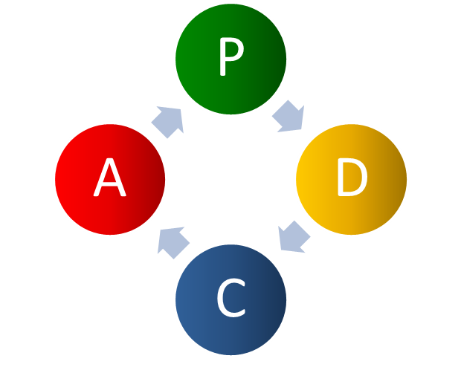
Descrição de Cargos
A Descrição de Cargos seguiu 2 padrões:
  Cargos Gerenciais: Planejamento, Execução, Acompanhamento e Controle;
  Cargo Operacionais: Execução
Modelo PDCA

Slide 8
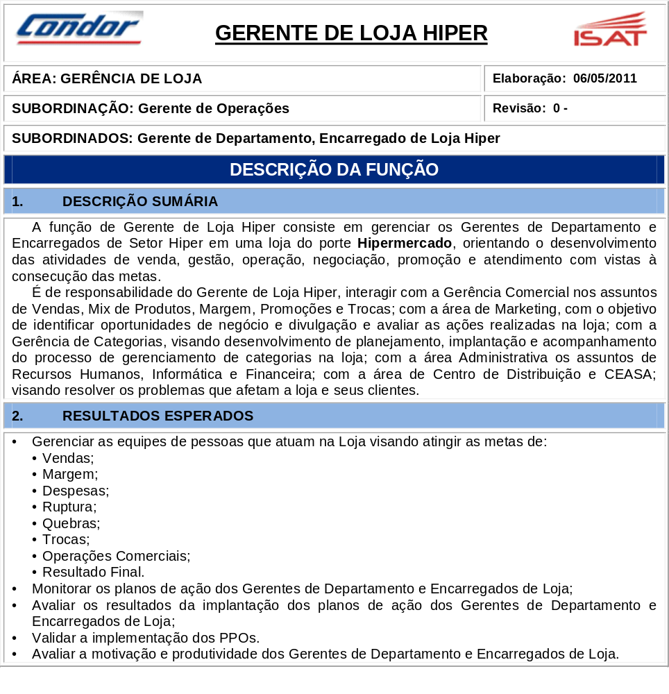
Descrição de Cargos

Slide 9
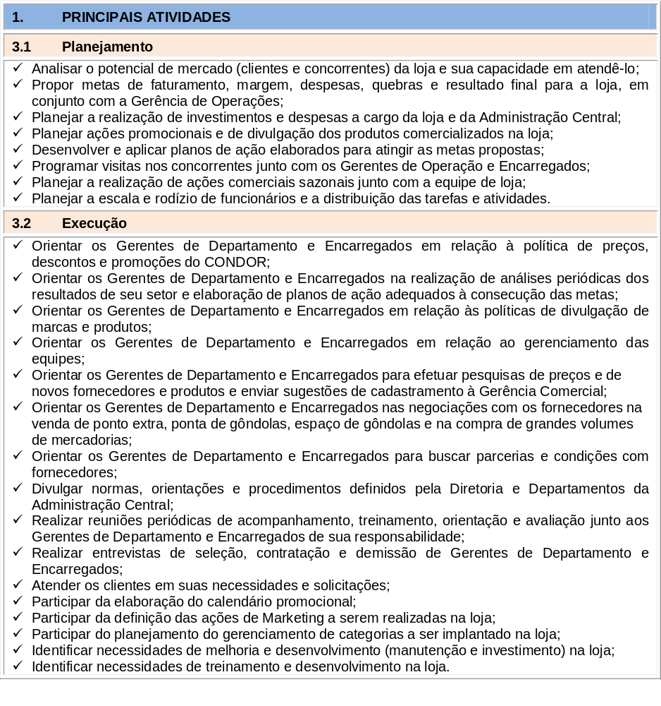
Descrição de Cargos

Slide 10
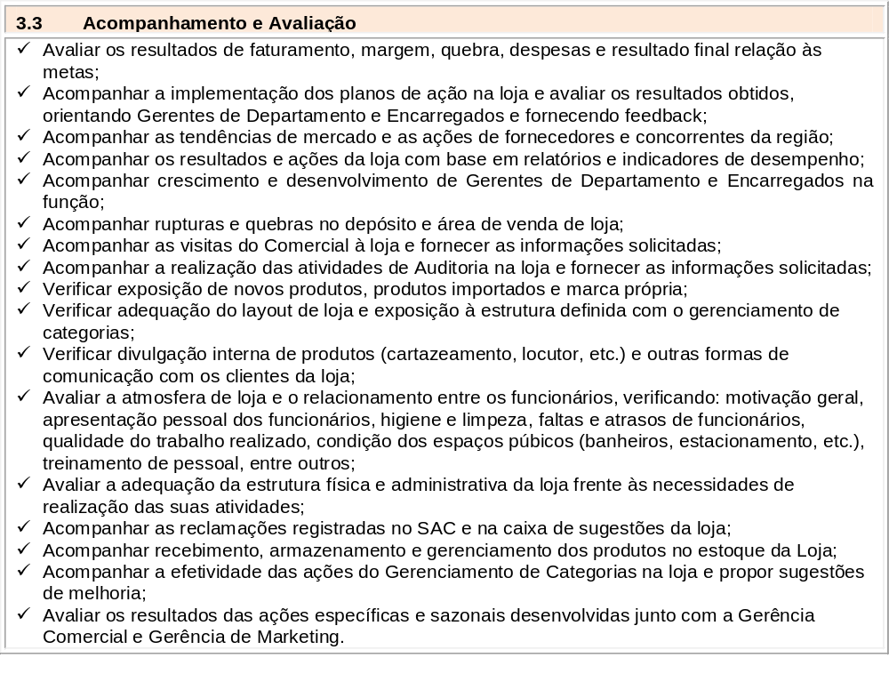
Descrição de Cargos

Slide 11
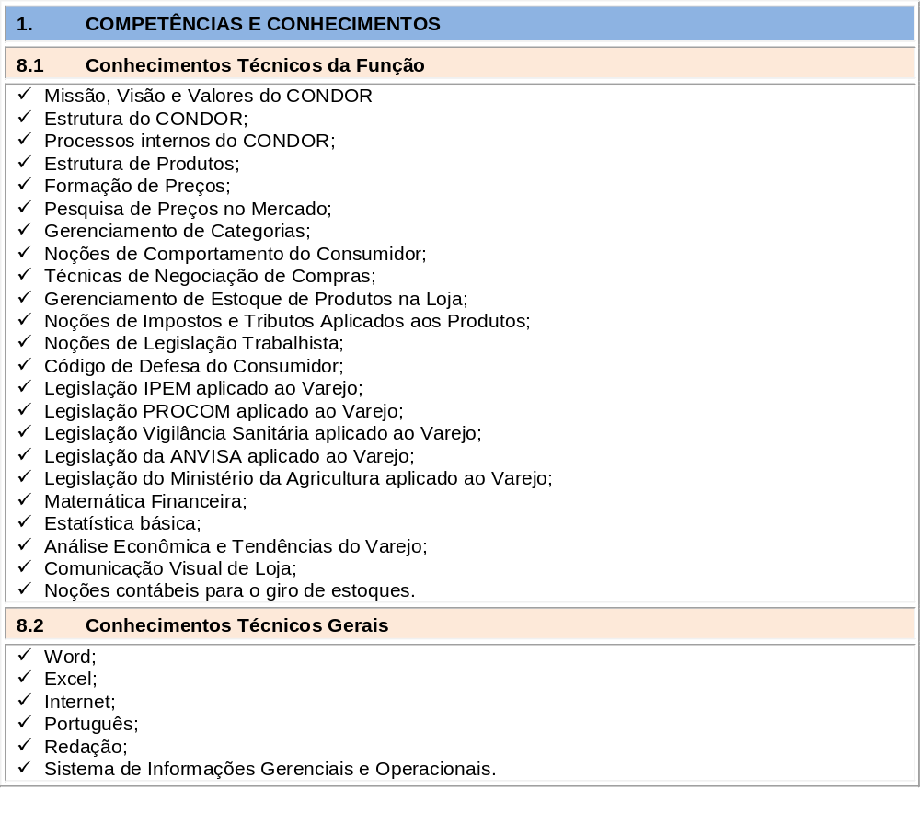
Descrição de Cargos

Slide 12
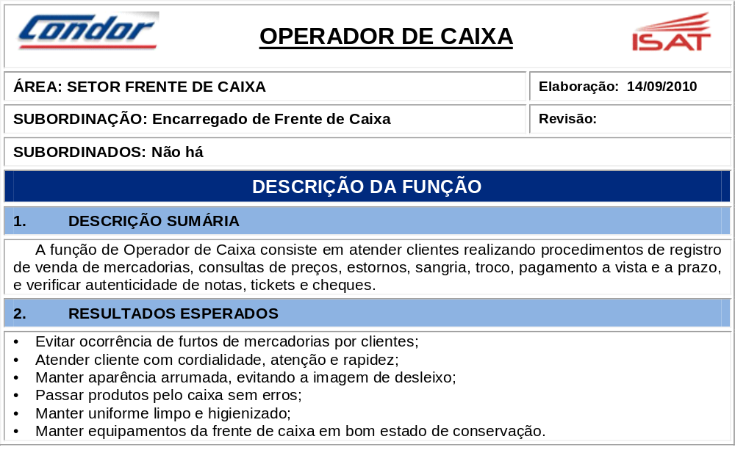
Descrição de Cargos

Slide 13
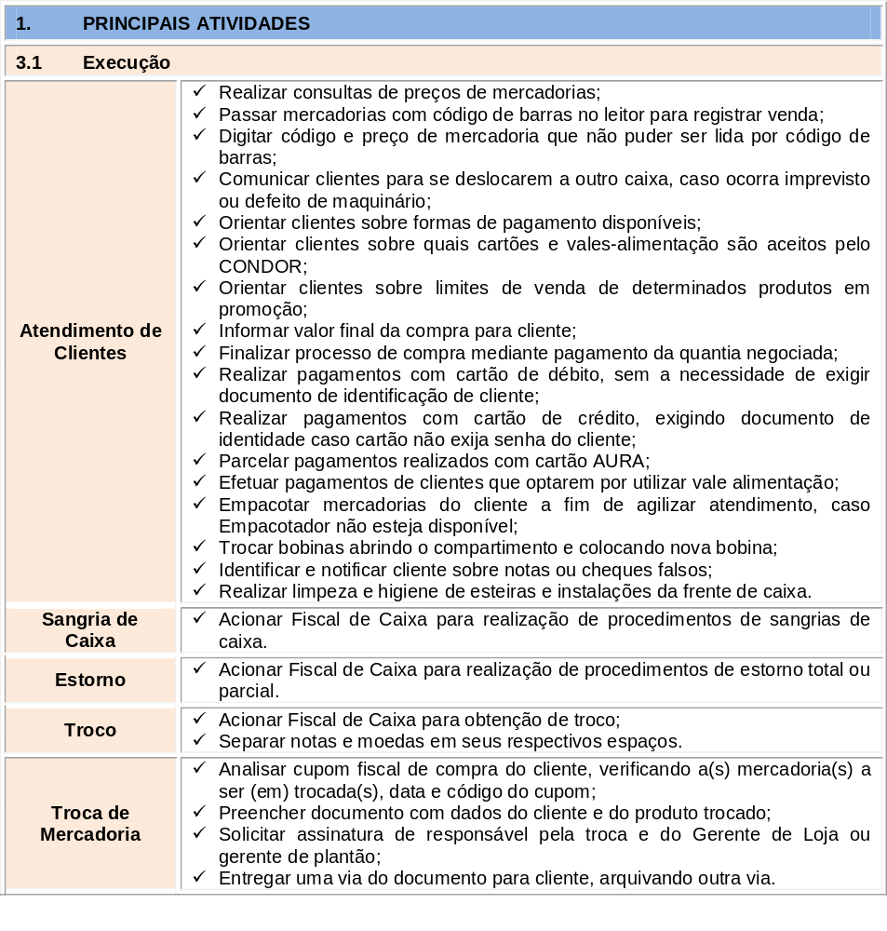
Descrição de Cargos

Slide 14
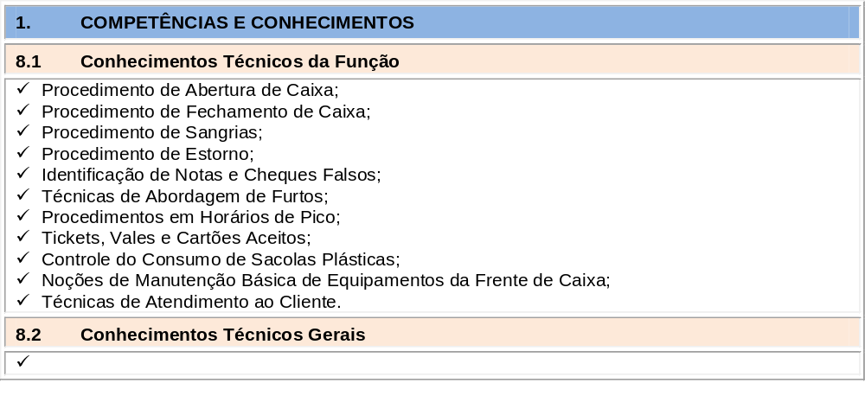
Descrição de Cargos

Slide 15
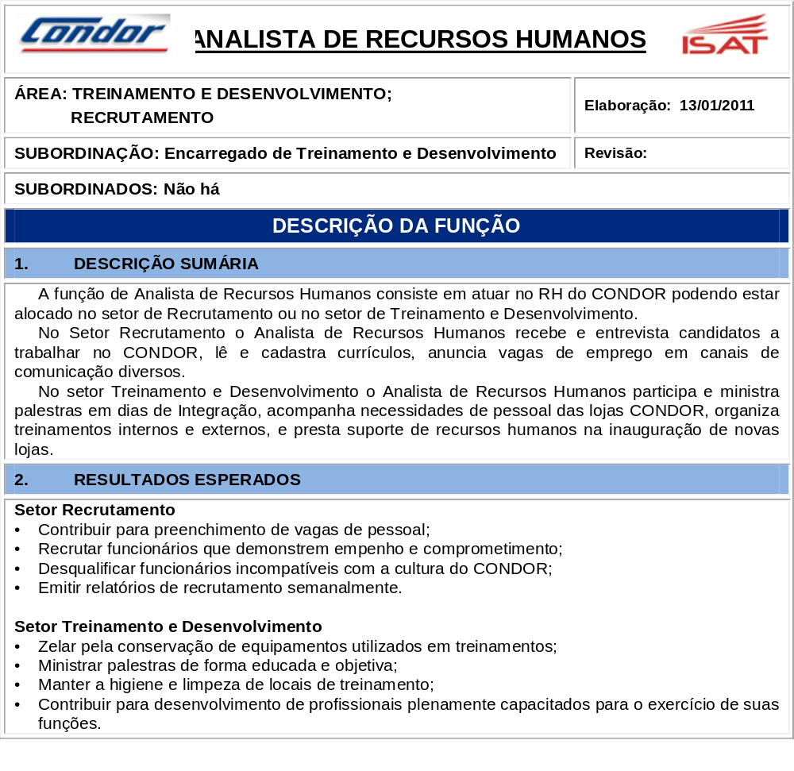
Descrição de Cargos

Slide 16
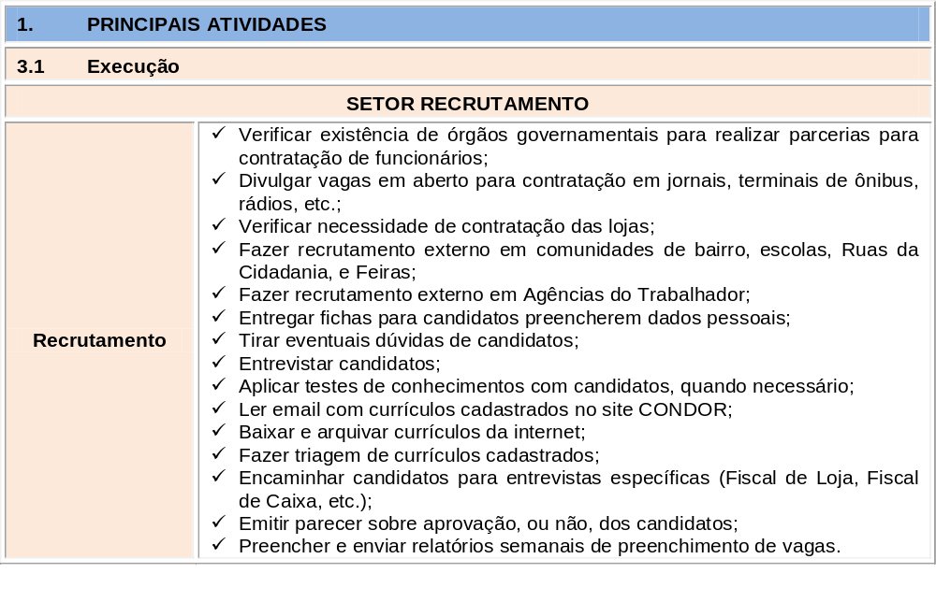
Descrição de Cargos

Slide 17
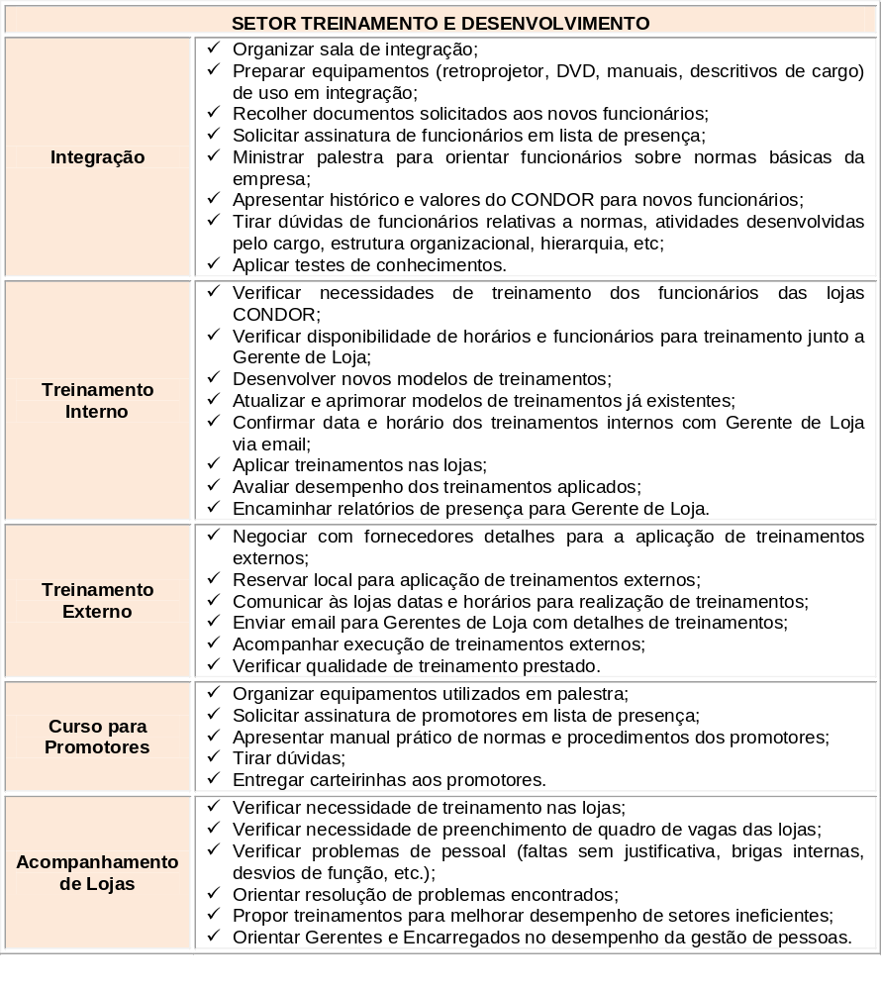

Slide 18
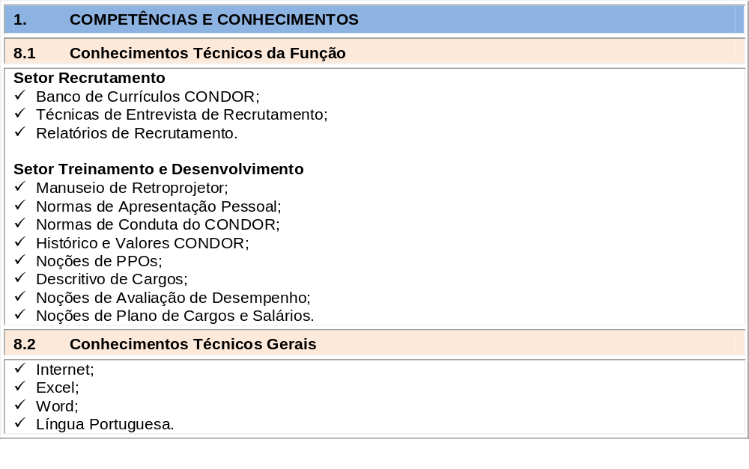

Slide 19
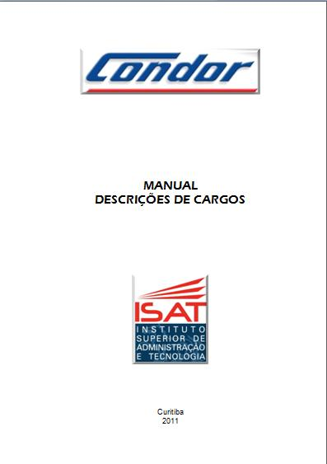
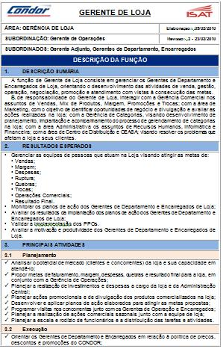
Descrição de Cargos
- No total, foram descritos:
  52 cargos das Lojas;
  25 cargos do CD;
  42 cargos da Matriz.
- Resultando em 119 Descrições de Cargos;
- Todas as descrições foram agrupadas em um Manual.

Slide 20
Padronização da Nomenclatura
- Para proceder a definição da Hierarquia de Cargos, foi necessário antes padronizar a nomenclatura dos diversos cargos existentes.
Gerente da Loja
Gerente de Loja Super
Gerente da Loja TN
Gerente de Loja Hiper
Gerente de Loja

Slide 21
Padronização da Nomenclatura
- Em alguns casos, é importante que o Centro de Custo esteja correto.
Encarregado da Confeitaria
O Centro de Custo identifica o Setor
Encarregado da Padaria
Encarregado de Alimentos
Encarregado de Cozinha
Encarregado de Setor Super
Encarregado de Fiambreria
Encarregado de Hortifruti
Encarregado de Setor Hiper
Encarregado de Setor
Encarregado do Açougue
Encarregado do Açougue II
Encarregado do Não Alimentos

Slide 22
Hierarquia de Cargos
- A Hierarquia de Cargos é o agrupamento, por Faixas, dos cargos que tenham complexidade semelhantes. Ela segmenta os cargos por ordem crescente de importância para a empresa.
- A utilidade da Hierarquia de Cargos é estabelecer o mesmo padrão de remuneração para cargos que ocupem a mesma Faixa.
- A Hierarquia separa Cargos de Piso dos demais cargos, sendo Cargo de Piso entendido como aquele que pertence a um sindicato que fixa uma remuneração mínima em Acordo Coletivo.

Slide 23
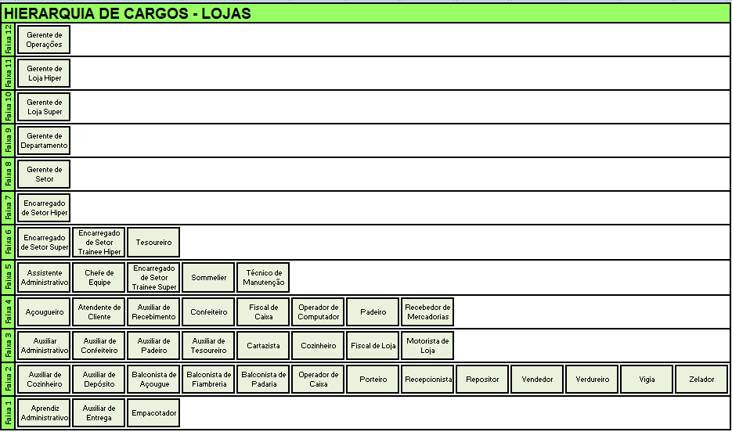
Hierarquia de Cargos
Cargos de Piso

Slide 24
Hierarquia de Cargos
Demais Cargos

Slide 25
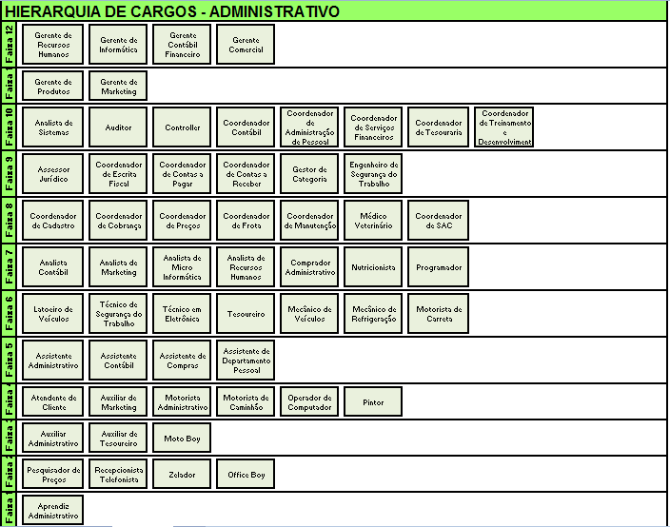
Hierarquia de Cargos

Slide 26
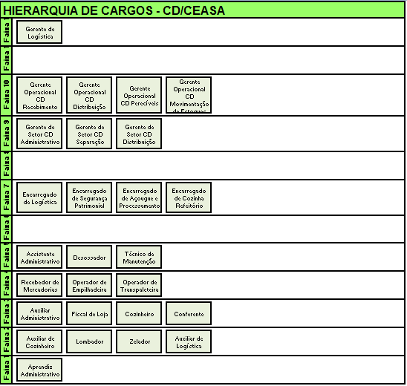
Hierarquia de Cargos

Slide 27
Considerações Finais
Produtos do Plano de Cargos
- 1 Manual do Plano de Cargos;
- 1 Manual de Descrições de Cargos;
- 3 Hierarquias de Cargos

Slide 28
Considerações Finais
“Hoje em dia, todas as organizações dizem que as pessoas são o seu maior ativo, mas poucas praticam o que pregam e um número ainda menor acredita realmente nisso.”
Peter Drucker
Sem talentos na organização, o Capital, a Estratégia e a Tecnologia perdem intensidade e força quando a empresa precisar sobreviver em tempos ásperos e perigosos de competição exacerbada.
Adaptado de Artigo na Revista Exame

